Slide 2
Schau dir deine
MONSTER an

Slide 3
Welche Einstellungen magst du gar nicht an dir?
Welche Gefühle findest du an dir unangmessen?

Slide 4
Wofür schämst du dich noch heute?
Welche deiner Entscheidungen bereust du heute?

Slide 5
Welche deiner Gewohnheiten sind dir richtig unangenehm?
Was an dir ist für deinen Partner schwer zu akzeptieren?

Slide 6
Was haben schon deine Eltern an dir bemängelt?
Welche geheimen Sehnsüchte soll nie jemand erfahren?

Slide 7
https://beziehungsreich-online.de

Slide 8
Schau dir deine
MONSTER an
B
R
B
h
e
c
z
i
i
e
e
n
R
h
s
u
g

Slide 9
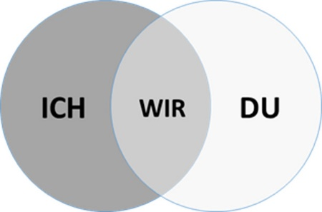
Wieviel
Autonomie
brauche ICH
in meiner Beziehung?

Slide 10
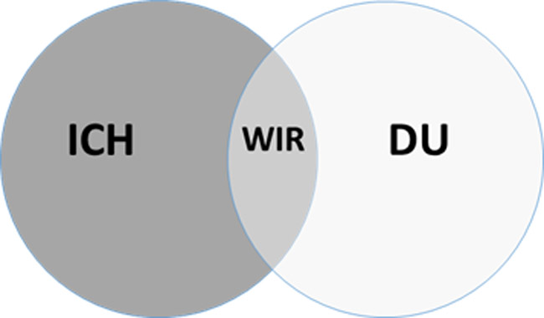
DU und ICH brauchen beide viel Autonomie. Unser WIR-Bedürfnis ist begrenzt.
Hier steht unser WIR im Vordergrund. ICH und DU beanspruchen wenig Eigenzeit. WIR haben ein großes Symbiosebedürfnis.
DU und ICH brauchen beide viel Autonomie. Unser WIR-Bedürfnis ist begrenzt.

Slide 11
DU und ICH brauchen beide viel Autonomie. Unser WIR-Bedürfnis ist begrenzt.
Hier steht unser WIR im Vordergrund. ICH und DU beanspruchen wenig Eigenzeit. WIR haben ein großes Symbiosebedürfnis.
DU und ICH brauchen beide viel Autonomie. Unser WIR-Bedürfnis ist begrenzt.

